Slide 1
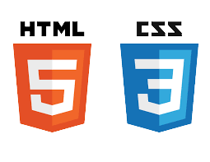
HTML+CSS Основи технологій створення сайтів презентація-конспект
Андрій Ляшеник_2017

Slide 2
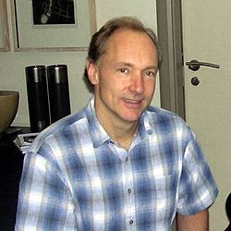

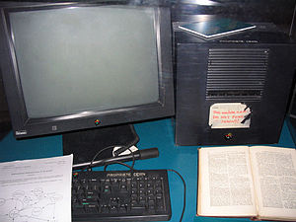
З чого все починалося?
Трошки історії
1991 – поява HTML
1994 – Консорціум W3
1995 – CSS
1997 – HTML 3.2, HTML 4.0
1999 – HTML 4.01
2002 – XHTML1.0
2012 – HTML5.0
Тім Бернерс-Лі

Slide 3
Як працює?

Slide 4

Редактори тексту
Notepad++ http://notepad-plus-plus.org
Sublime Text 3 www.sublimetext.com
Atom atom.io
Brackets brackets.io

Slide 5
Структура HTML-документа
<html> Контейнер з елементами
<head>
<title> Заголовок сторінки </title>
Інформація про сторінку + службова інформація
</head>
<body>
Тіло документа: інформація для користувача
</body>
</html>

Slide 6
Структура HTML-тега
<тег атрибут=‘значення’>вміст</тег>
Ім’я тега,
який відкриває
елемент
Ім’я атрибута
Значення атрибута
Ім’я тега,
який закриває
елемент
Елемент

Slide 7
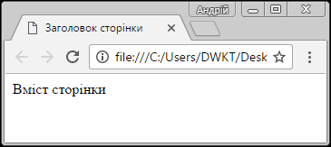
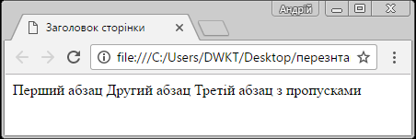
Найпростіші HTML-документи
<html>
<head>
<title>Заголовок сторінки</title>
</head>
<body>
Вміст сторінки
</body>
</html>
<html>
<head>
<title>Заголовок сторінки</title>
</head>
<body>
Перший абзац
Другий абзац
Третій абзац з пропусками
</body>
</html>

Slide 8
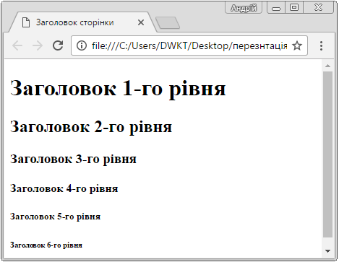
Заголовки
Тег заголовку <h1>
<h1>Заголовок 1-го рівня</h1>
<h2>Заголовок 2-го рівня</h2>
<h3>Заголовок 3-го рівня</h3>
<h4>Заголовок 4-го рівня</h4>
<h5>Заголовок 5-го рівня</h5>
<h6>Заголовок 6-го рівня</h6>

Slide 9
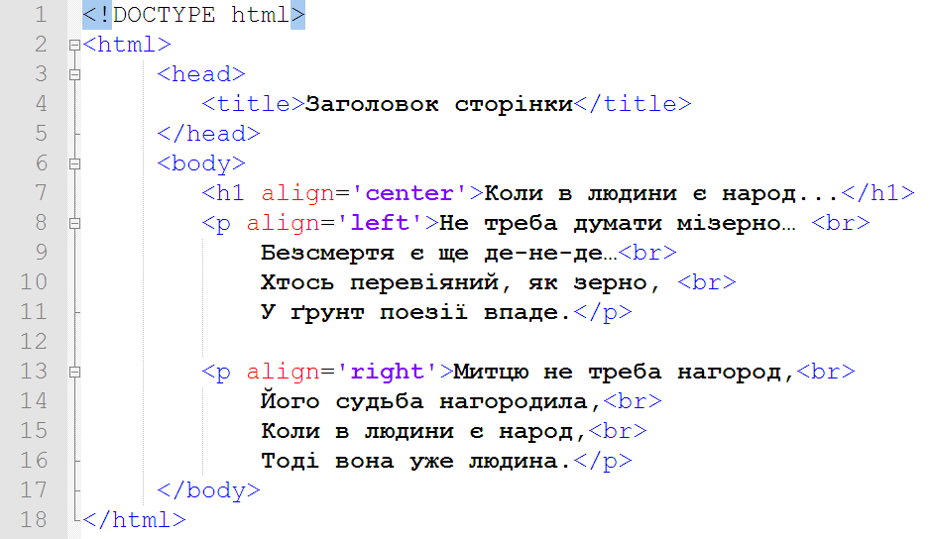
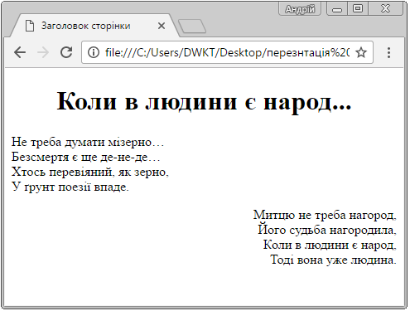
Абзаци і розриви рядків
Абзац <p> Розрив рядка <br>

Slide 10
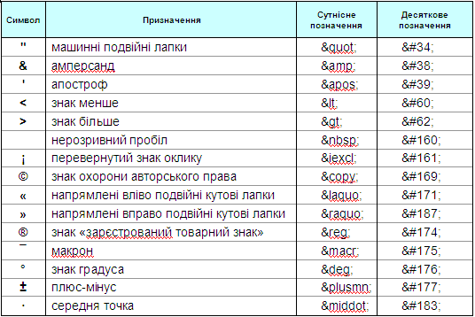
Спеціальні символи

Slide 11
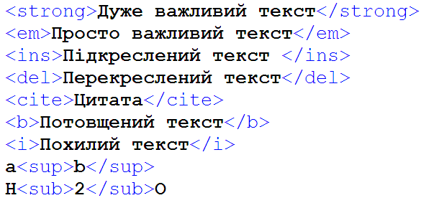
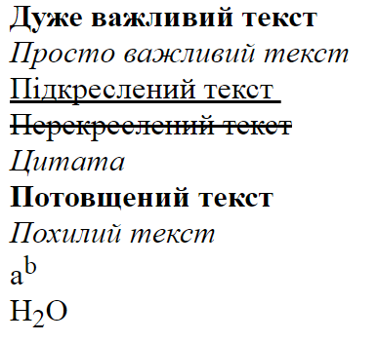
Форматування тексту

Slide 12
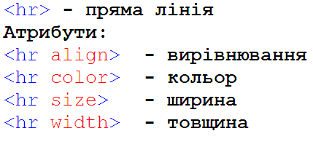
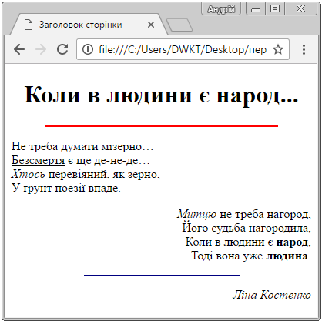
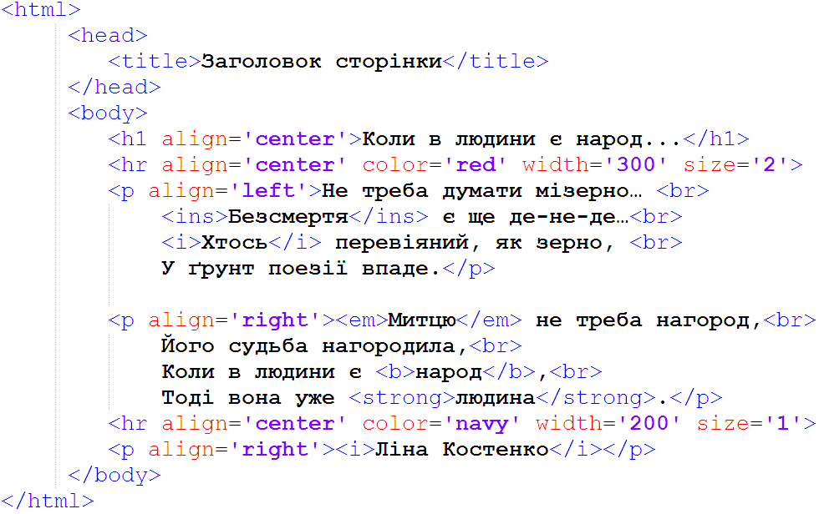
Горизонтальна лінія

Slide 13
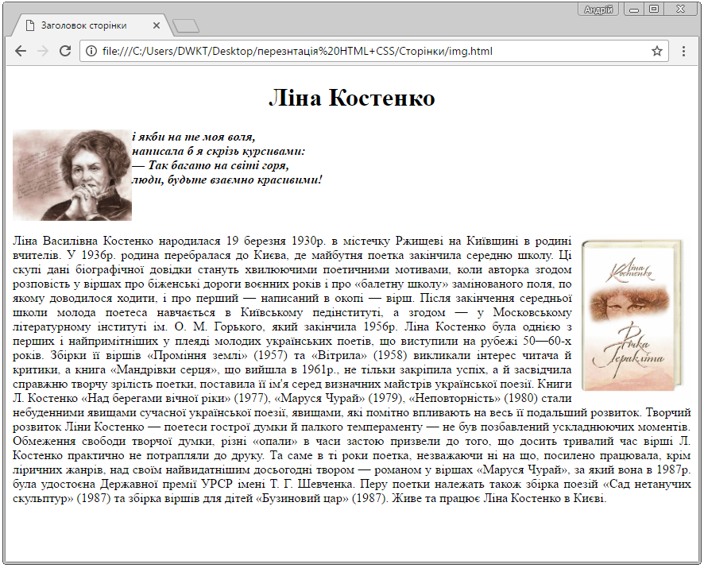
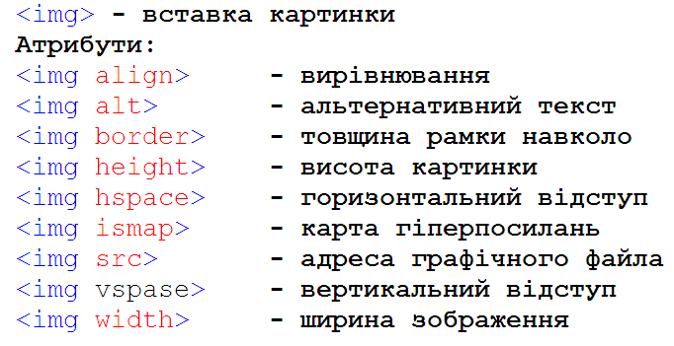
Картинки

Slide 14
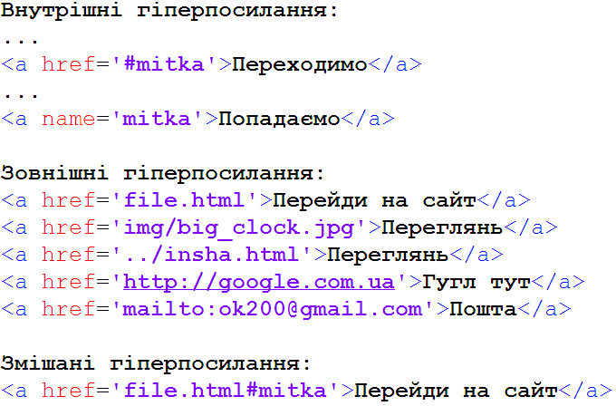
Гіперпосилання

Slide 15
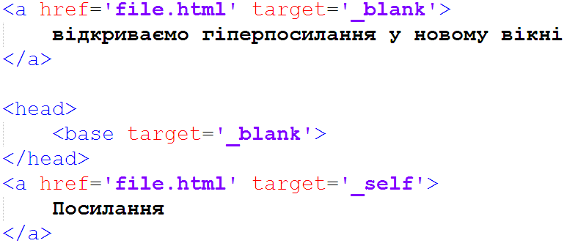
Гіперпосилання: де відкривати?

Slide 16
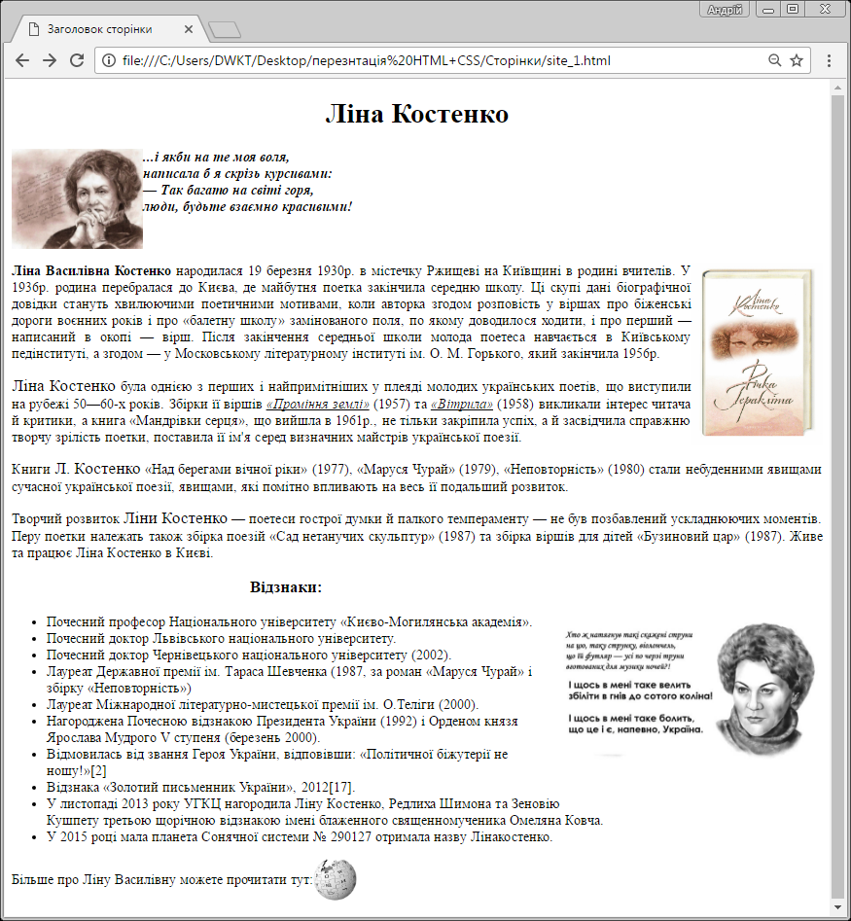
Перші “проби”

Slide 17
CSS
селектор{властивість:значення;}
Правило (rule)

Slide 18
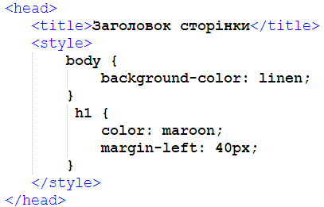
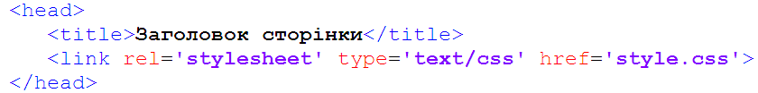
Визначення стилів
Вкладенні у тег (inline)
2. Влаштовані у сторінку (embedding)
3. Зв’язані (linking)

Slide 19
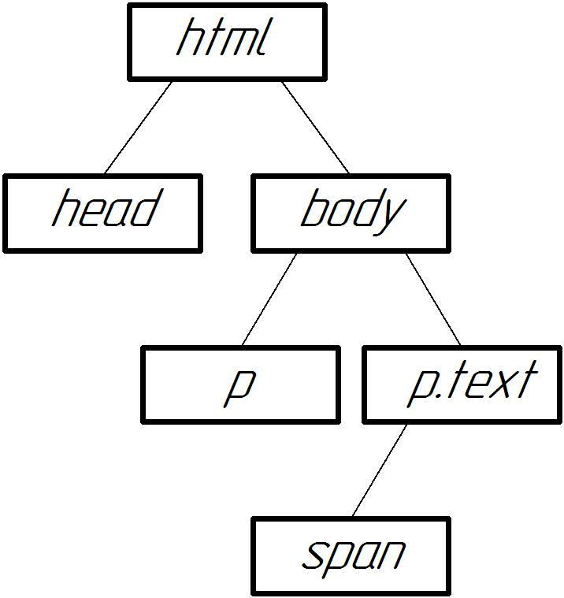
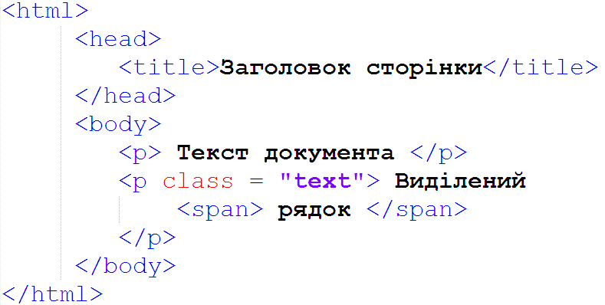
DOM дерево сторінки

Slide 20
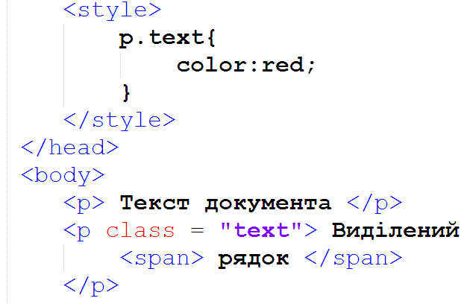
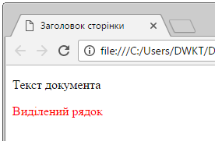
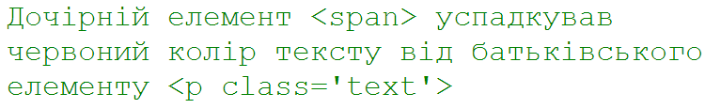
Наслідування

Slide 21
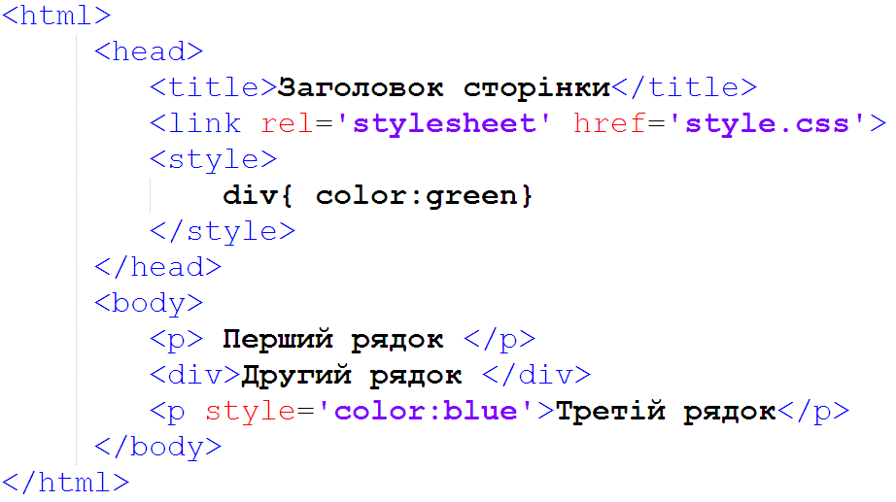
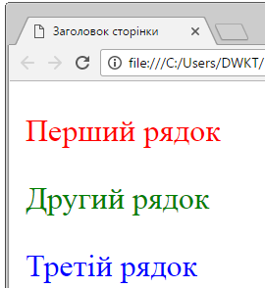
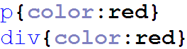
Каскадування

Slide 22
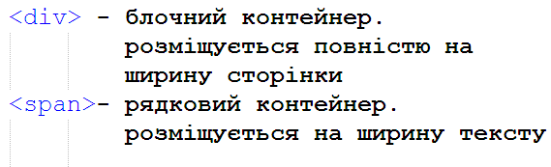
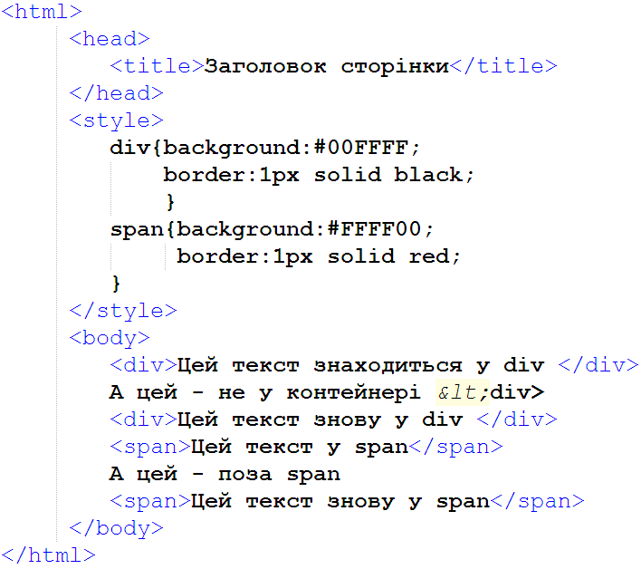
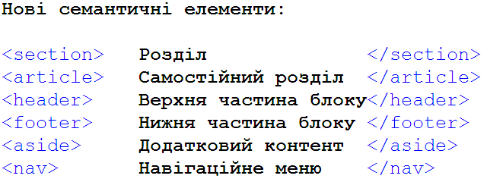
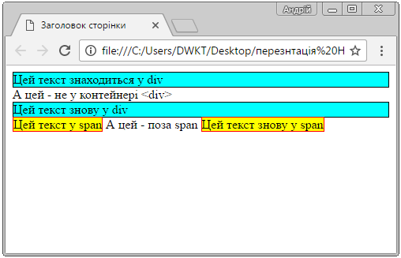
Контейнери

Slide 23
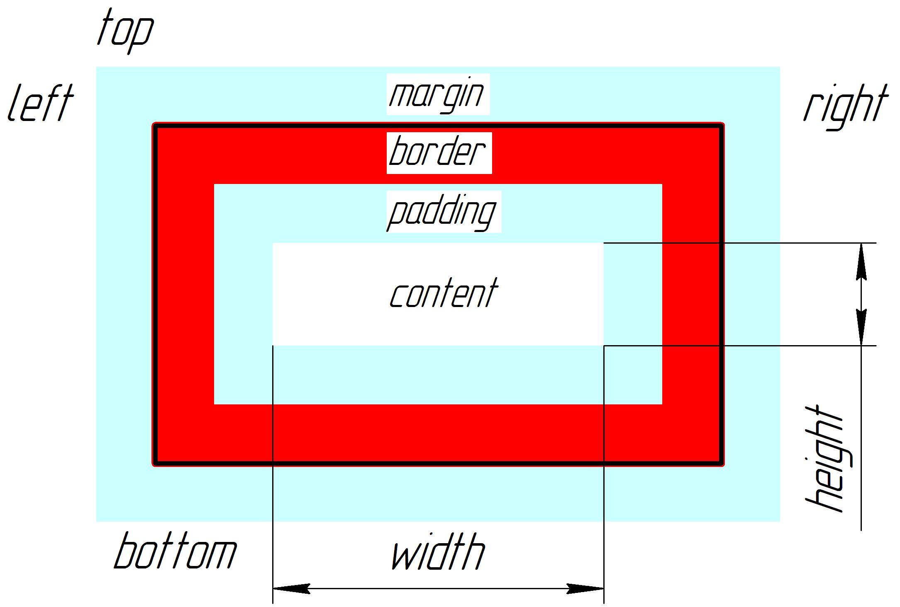
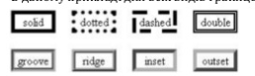
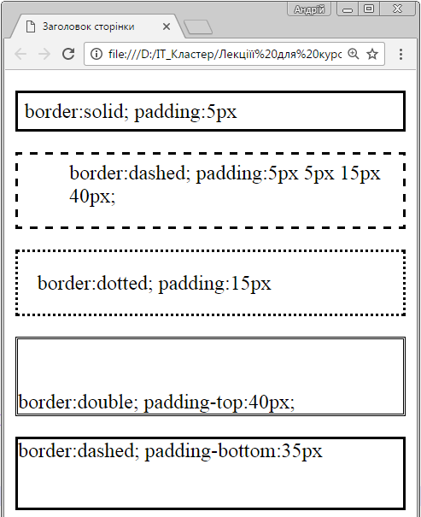
Границі елементів

Slide 24
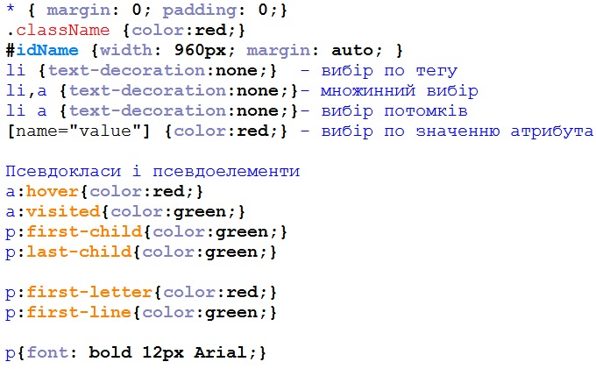
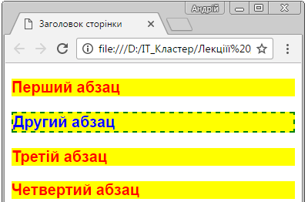
Селектори

Slide 25
Одиниці вимірювання
Відносні одиниці:
- px
- em
ex
2. Абсолютні одиниці:
- cm
- mm
in (2.54 mm)
pt (1/72 in)
pc (12 pt)

Slide 26

Кольори
Назва:
red
green
blue
2. RGB:
FF33CC
rgb(0,240,125)

Slide 27
Властивості шрифтів
font: style(|)variant(|)weight(|)size family
font-family: Arial, Geneva, sans-serif
font-size: xx-small|x-small|small|x-large|xx-large
font-weight: normal | bold
font-style: normal | italic
font-variant: normal | small-caps

Slide 28
Властивості тексту
text-align: left | right | center | justify
text-decoration:none|overline|underline|line-through
text-indent: value
text-transform:none|capitalize|uppercase|lowercase
letter-spacing: normal | value
word-spacing: normal | value
vertical-align: sub | super
line-height: normal | value

Slide 29
Властивості кольору і фону
background:color|image|repeat|attachment|position
color: колір
background-color: колір | transparent
background-image: none | URL
background-position:top|bottom|left|right|center|value
background-repeat:repeat|repeat-x|repeat-y|no-repeat
background-attachment: fixed | scroll

Slide 30
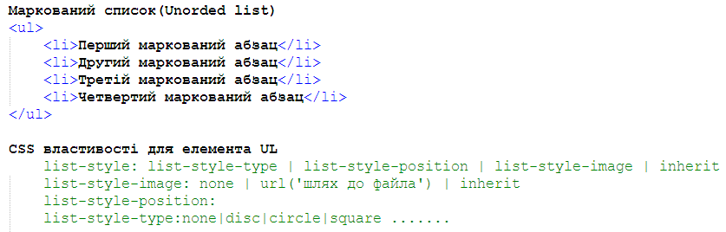
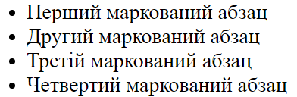
Списки: Маркований список

Slide 31
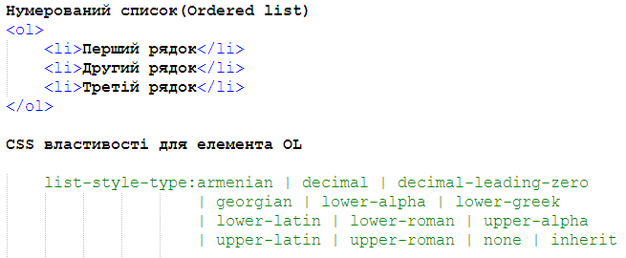
Списки: Нумерований список

Slide 32
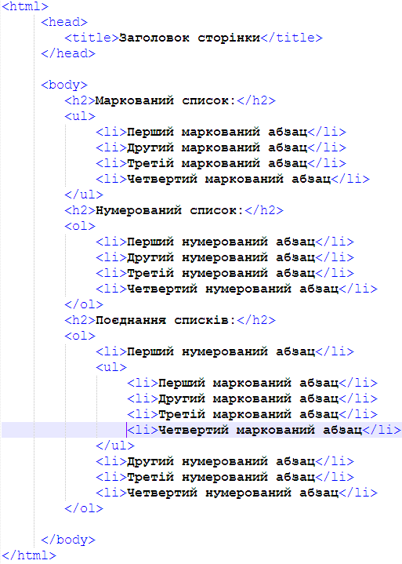
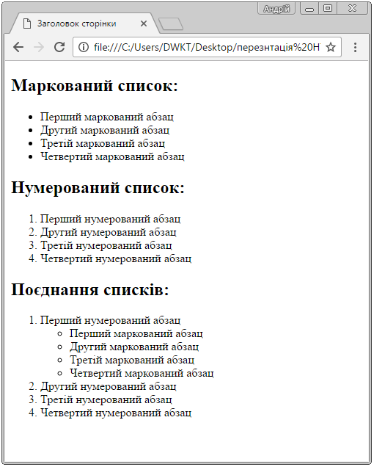
Списки: приклади

Slide 33
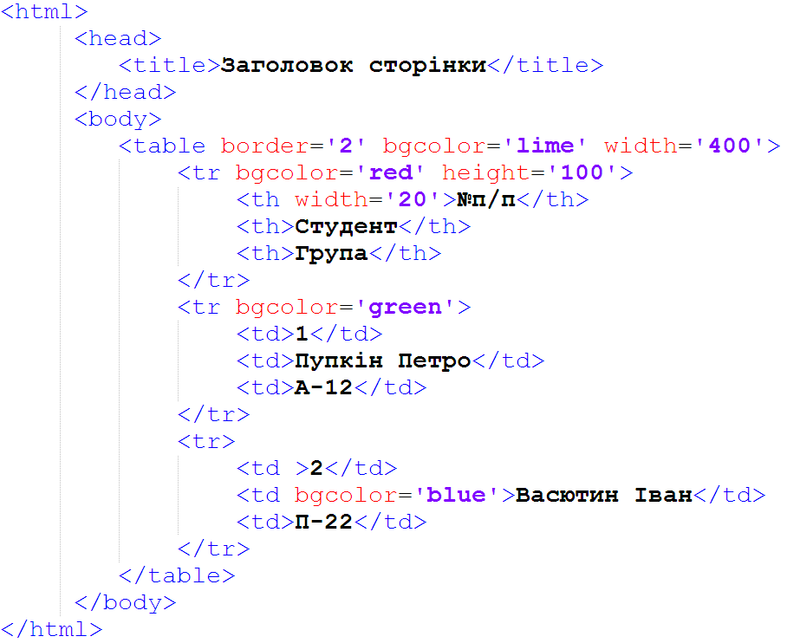
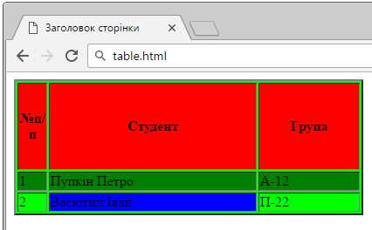
Таблиці

Slide 34
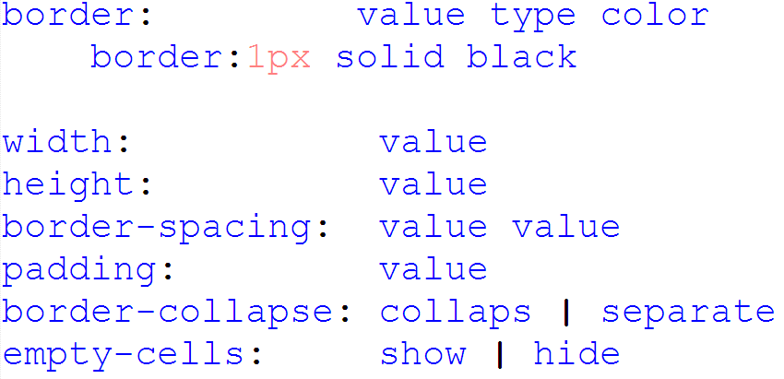
CSS властивості таблиць

Slide 35
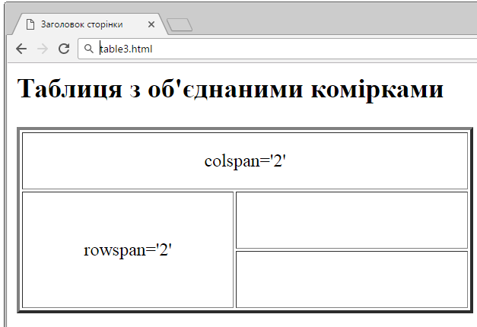
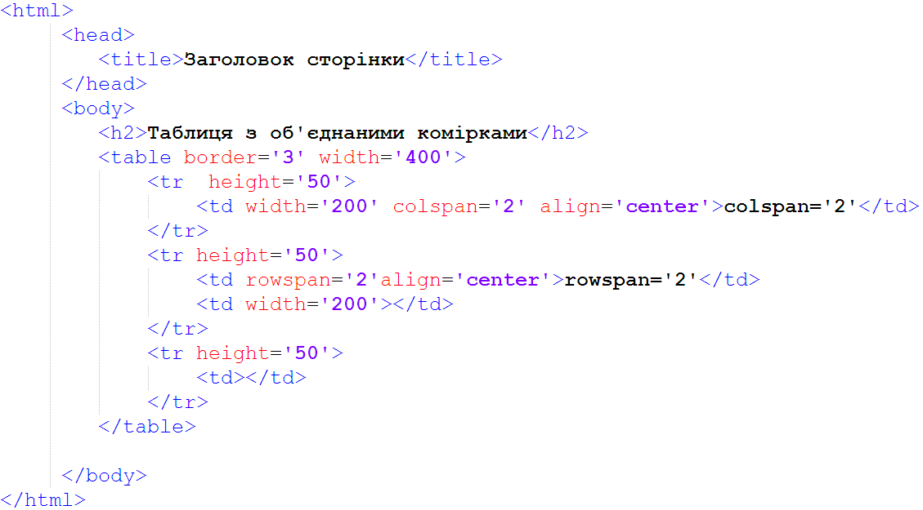
Об’єднання комірок таблиць

Slide 36
Форми
form
action
name
method
accet-charset
autocomplete
enctype
target
novalidation
input
name
type
size
maxlength
value
disabled
readonly
type
text
password
checkbox
submit
hidden

Slide 37
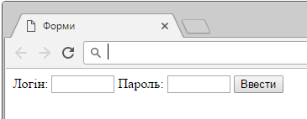
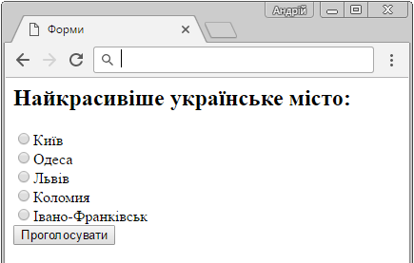



Форми: практична реалізація

Slide 38




Властивість display
Властивість, яка може усе звичне “перевернути”
display: block | inline | inline-block | inline-table | list-item | none |
run-in | table | table-caption | table-cell | table-column-group |
table-column | table-footer-group | table-header-group | table-row | table-row-group
http://learn.javascript.ru/display

Slide 39






Позиціонування
position: absolute | fixed | relative | static | inherit
float: left | right | none | inherit
z-index: число | auto | inherit

Slide 40




Контейнери: практичні завдання

Slide 41


Структура сайту

Slide 42
Медіа запити
@media
Тип | Опис
all | Усі типи. Це значення використовується по замовчуванню
braille | Пристрої, робота яких ґрунтується на системі Брайля, яка призначена для читаття сліпим людям.
embossed | Принтери, які використовують для друку систему Брайля.
handheld | Смартфоны і аналогічні апарати.
print | Принтери і інші пристрої для друку.
projection | Проектори.
screen | Екран монітора.
speech | Синтизатори мови і пристрої для звукового відтворення тексту.
tty | Пристрої для фіксованого розміру символів (телетайпи, термінали, пристрої з обмеженнями для дисплею).
tv | Телевізори.

Slide 43




Завдання для попрактикуватися:

Slide 44

На завершення виконайте:

Slide 45


Більше тут:
Читати:
http://www.w3.org/
http://htmlbook.ru
https://www.w3schools.com/
http://learn.javascript.ru/css-for-js
Експерементувати
https://www.codecademy.com/
https://www.codeschool.com/

